Slide 1

GREEN TEAM
Мобильное приложение Ежедневник

Slide 2
Оглавление
Введение: Роль ежедневника в организации задач
Типы задач: Добавление, Удаление, Просмотр
Календарь: Интеграция с планированием
Погода: Информация о погоде, прогноз
Интерфейс: Простота использования, Навигация
Заключение: Ключевые моменты, Рекомендации по использованию
Семья: Команда разработчиков, Роли и Описание

Slide 3

Роль ежедневника в организации задач
Ежедневник является важным инструментом для организации и управления задачами, помогая структурировать рабочий день и повышать продуктивность пользователей.
Мобильное приложение ежедневника предоставляет удобный доступ к задачам, календарю и погодной информации в любое время и в любом месте.
Пользователи могут добавлять, удалять и отслеживать задачи, интегрировать их с календарем и получать информацию о погоде для более эффективного планирования своего времени.

Slide 4
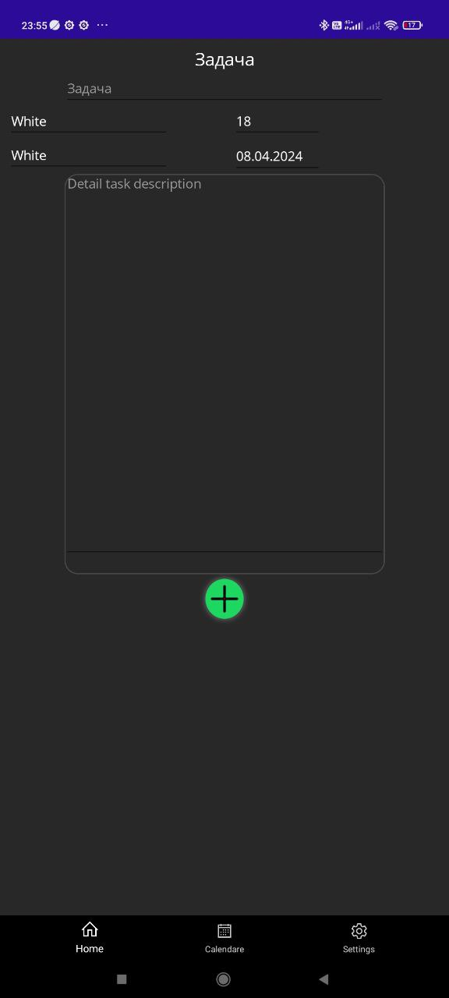
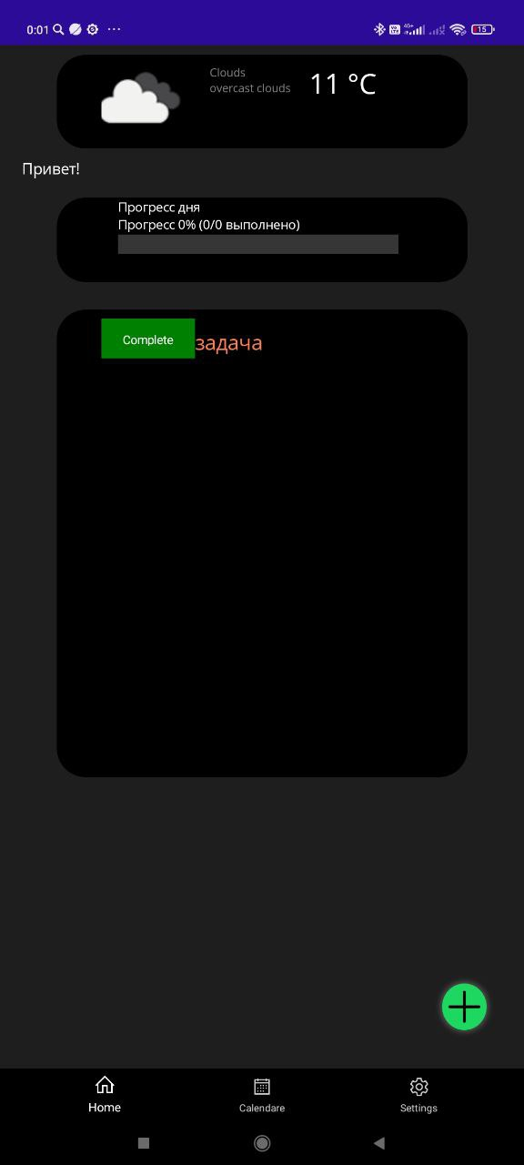
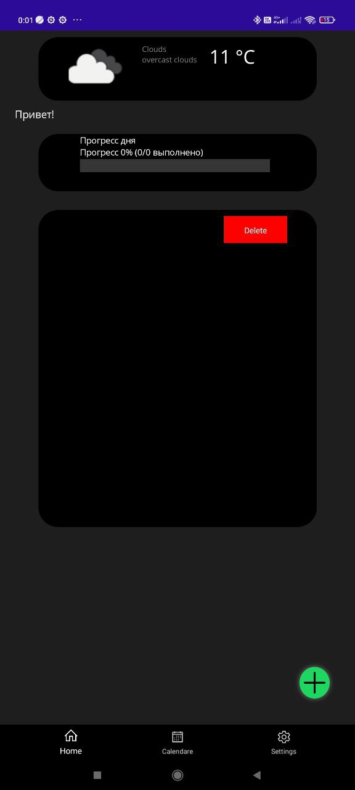
Типы задач: Добавление, Удаление, Просмотр
Простое добавление и отслеживание задач с помощью текстового описания дел, что упрощает понимание и выполнение поставленных целей.
Возможность прикреплять файлы к задачам для удобного хранения и доступа к дополнительной информации, улучшая процесс выполнения задач.
Полная информация о задачах, включая сроки, приоритеты, и дополнительные детали, способствует более эффективному управлению заданиями.

Slide 5
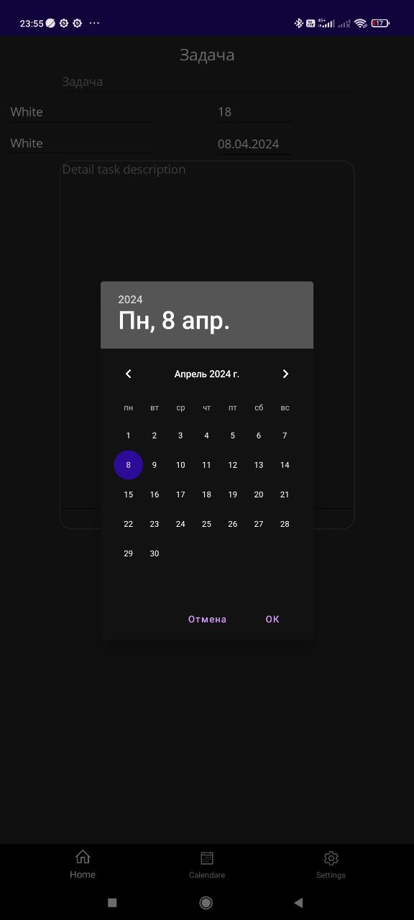
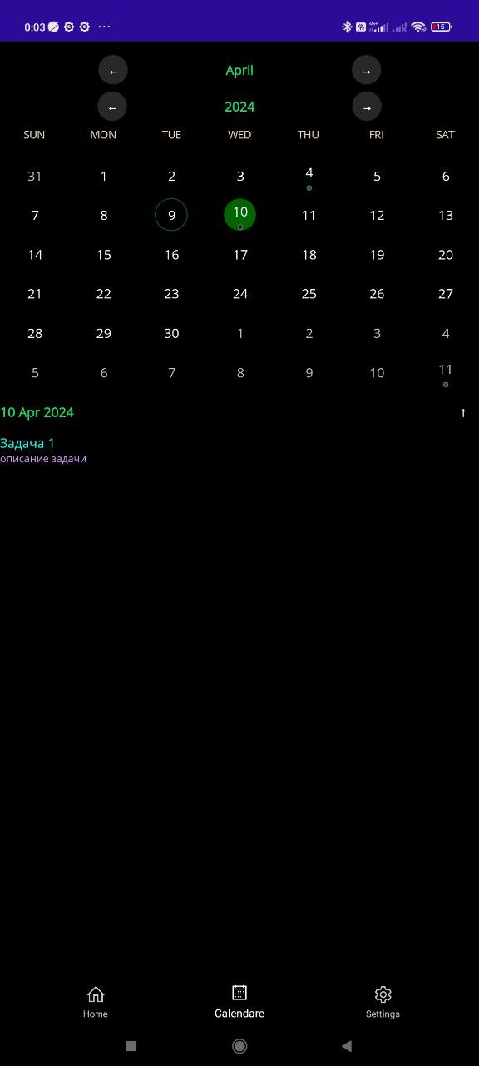
Интеграция с планированием
Интуитивный вид календаря с возможностью просмотра всех запланированных событий и задач для более эффективного управления временем
Легкое и быстрое добавление новых событий в календарь с указанием описания для точного планирования своего расписания
Возможность просмотра календаря по месяцам для оценки загруженности рабочего или личного графика на определенный период времени

Slide 6
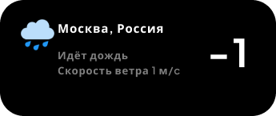
Информация о погоде
Предоставление актуальной информации о текущей погоде, включая температуру, влажность, и погодные условия для лучшего планирования дня.
Возможность просмотра прогноза погоды на следующие дни, что помогает пользователям планировать свои дела и активности заранее.
Настройка уведомлений о изменениях в погоде помогает пользователям быть информированными о возможных изменениях и адаптировать свои планы.

Slide 7
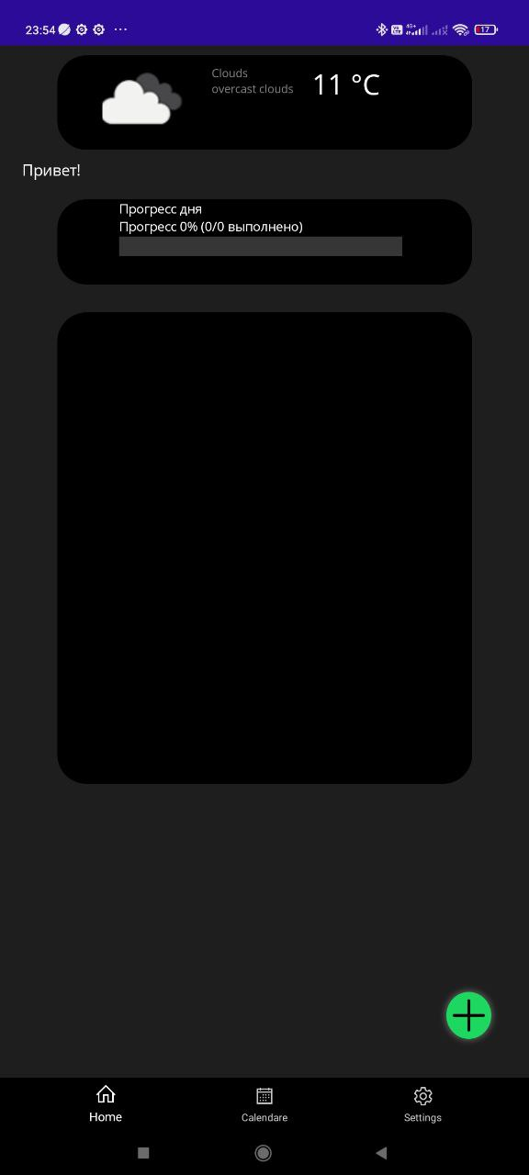
Навигация
Простой и легко понятный дизайн интерфейса, который позволяет пользователям быстро освоиться и комфортно использовать приложение.
Адаптация интерфейса к мобильным устройствам для удобства использования в любом месте и в любое время.
Представление основных функций приложения, обеспечивающих пользователям полный контроль и эффективное управление задачами и событиями.

Slide 8
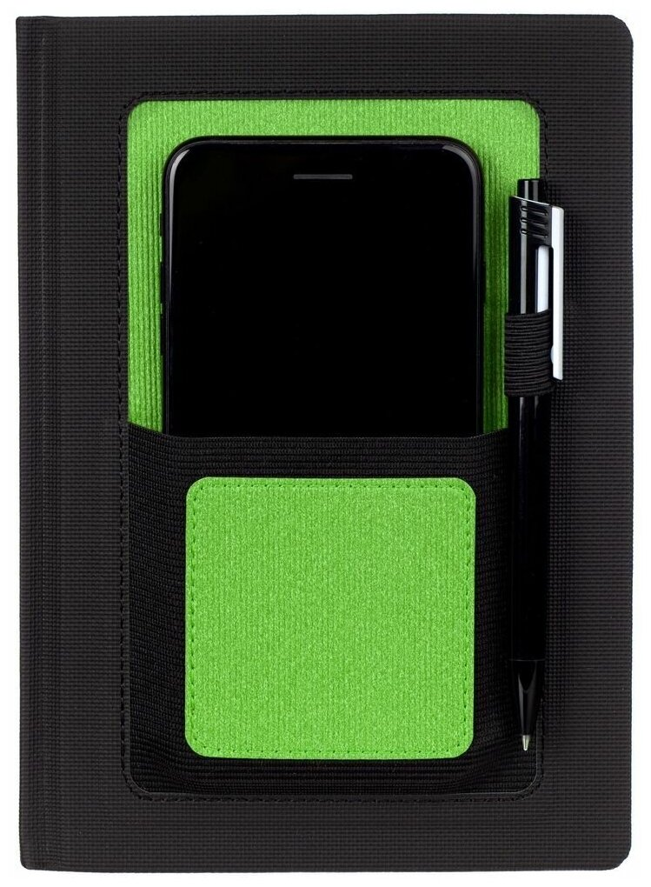
Рекомендации по использованию
Мобильное приложение ежедневник предоставляет мощный инструмент для организации задач и повышения продуктивности. Важно осознать его ценность и потенциал в повседневной жизни.
Регулярно обновляйте свой список задач, используйте возможности календаря для планирования, настройте уведомления для необходимых напоминаний и обратите внимание на безопасность данных и их резервное копирование.

Slide 9

Команда разработчиков, Роли и Описание
Владимир Голобородько: Front-end, кеп
Николай Кузьмин: back-end mobile app.
Антон Третьяков: fullstack mobile app
Муса Мусаев: Технический писатель

Slide 10
Работа приложения
Ссылка на видео работы приложения - https://disk.yandex.ru/i/vz18fQBklMp4TA — Яндекс Диск

